Slide 1

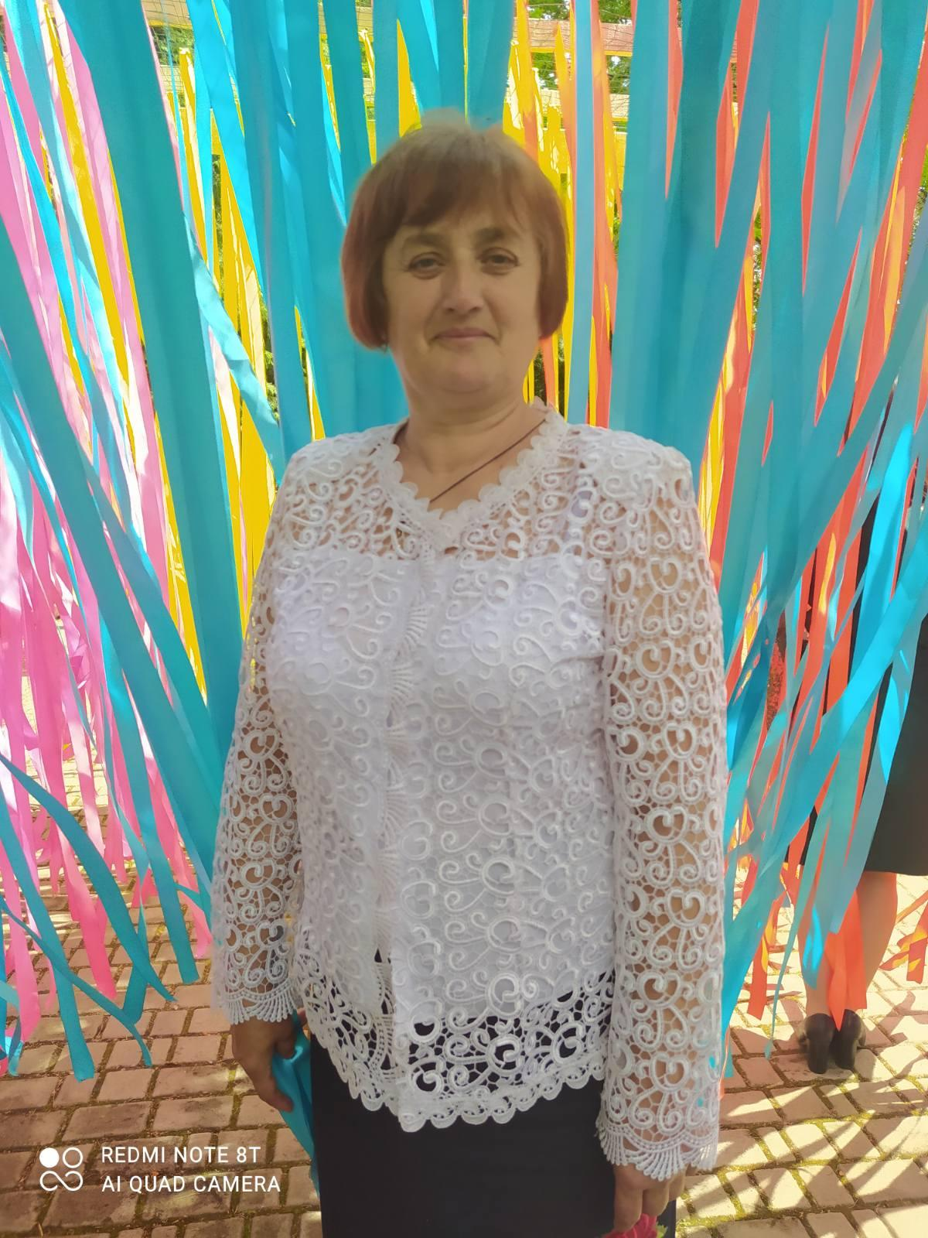
ПІП
Портфоліо вчителя української мови і літератури
Матвіюк Валентини Капітонівни

Slide 2

Загальні відомості про вчителя
Дата народження: 29.07.1966
Закінчила Луцький державний педагогічний інститут ім. Лесі Українки у 1990 р.
Спеціальність за дипломом: вчитель української мови та літератури
Місце роботи: ЗОШ І-ІІІ ст. с. Суськ
Педагогічний стаж: 37 років
Кваліфікаційна категорія: вища

Slide 3

Педагогічне кредо
«ВІДКРИТИ В КОЖНІЙ ДИТИНІ ДУШУ ТВОРЦЯ. ДАТИ ЇЙ ЗМОГУ ПРОБУДИТИСЯ І РОЗКВІТНУТИ»
В.О.СУХОМЛИНСЬКИЙ.

Slide 4

Життєве кредо
“Любити життя і цінувати кожну його хвилину. Нести радість. У книгах шукати істину, у людях – мудрість.”

Slide 5
Моє завдання
Зробити навчання продуктивним та цікавим.
Виростити дітей активними
співбесідниками, впевненими
у своїх силах та можливостях, вміти висловлювати власну думку та вирішувати складні життєві ситуації.
Учень – це не посудина, яку потрібно заповнити, учень – факел, який треба запалити.

Slide 6

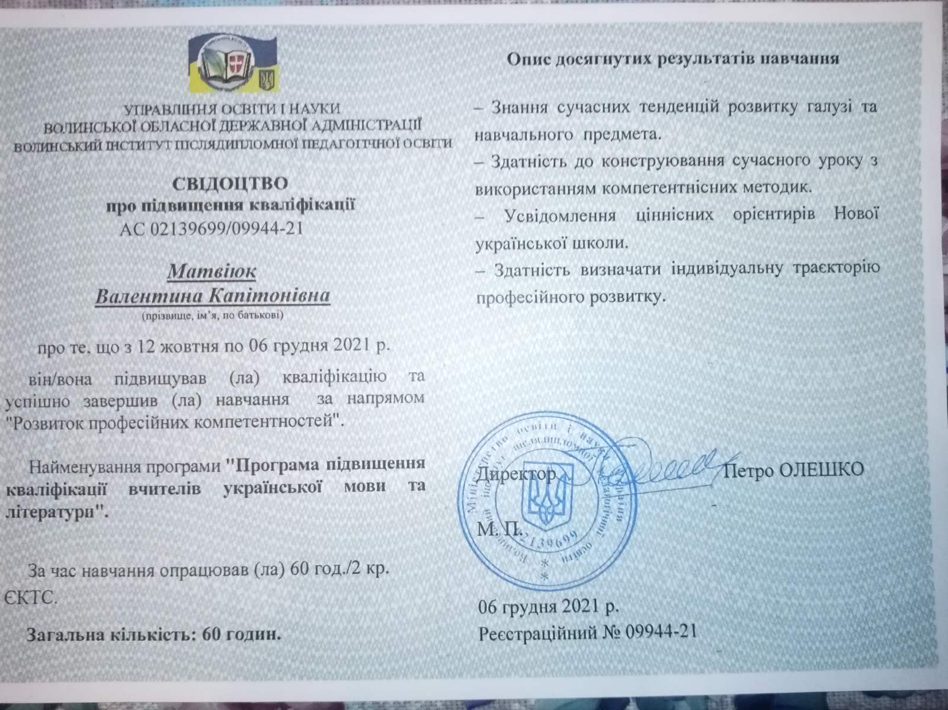
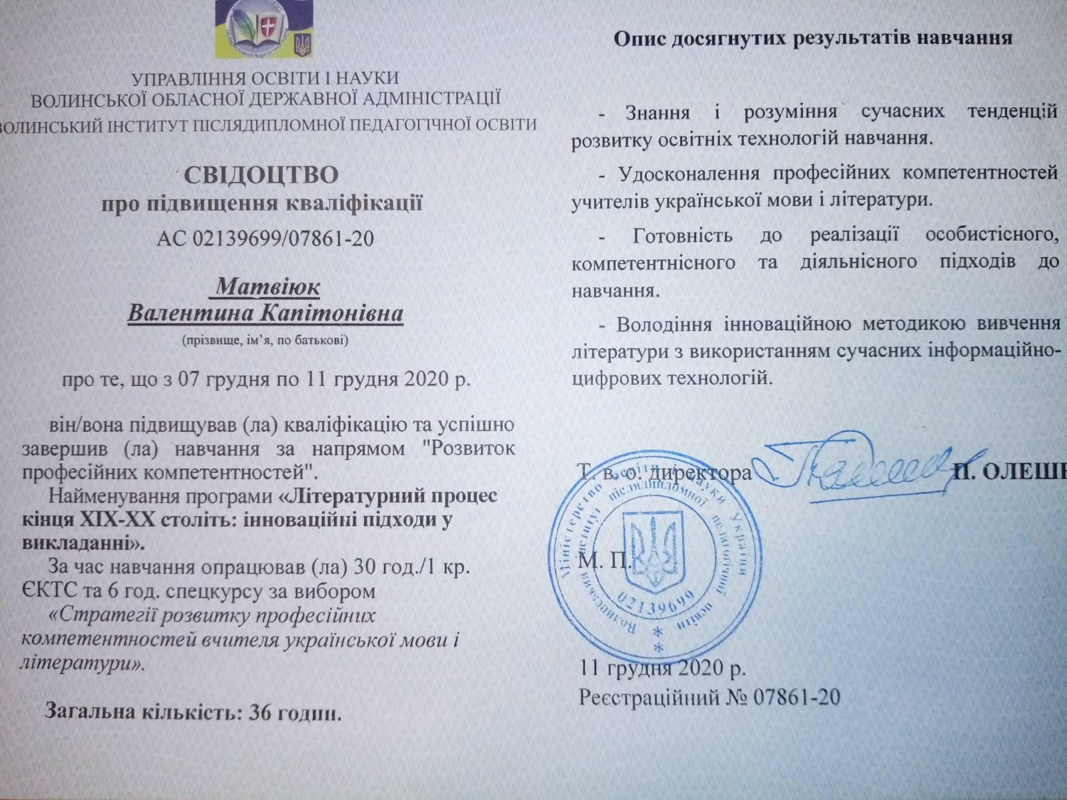
Професійне зростання

Slide 7

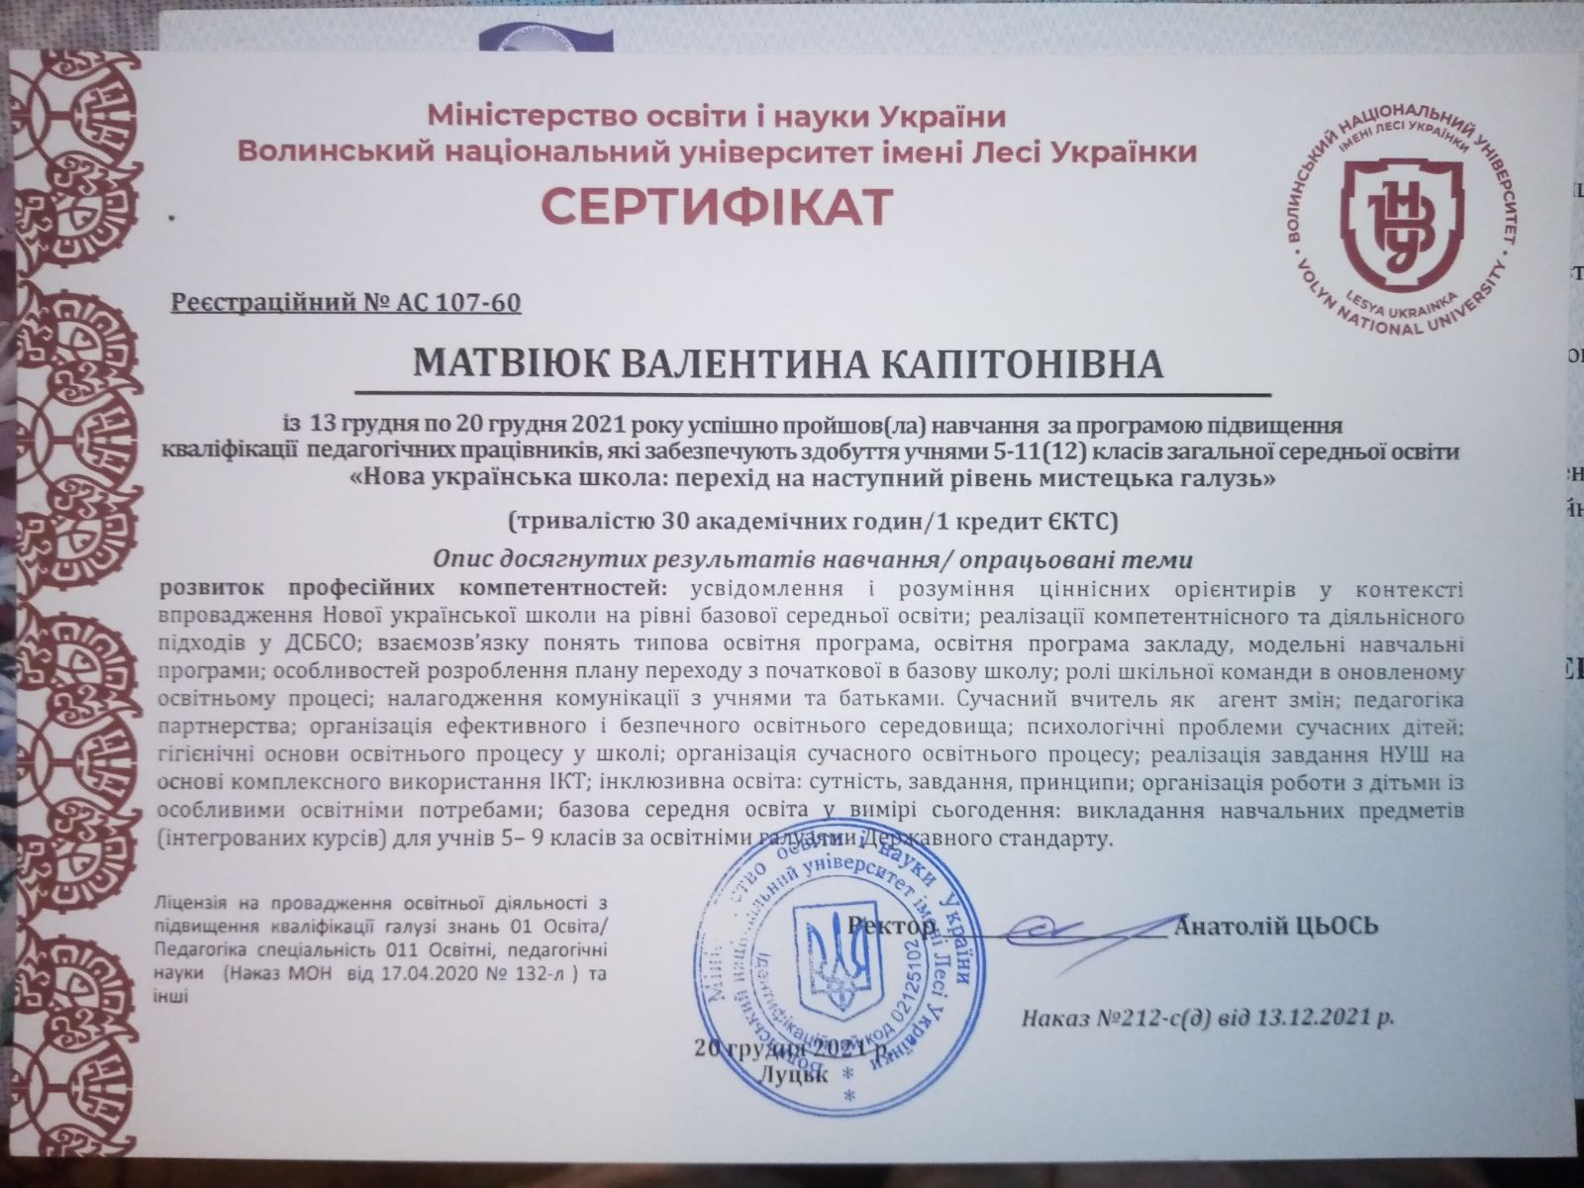
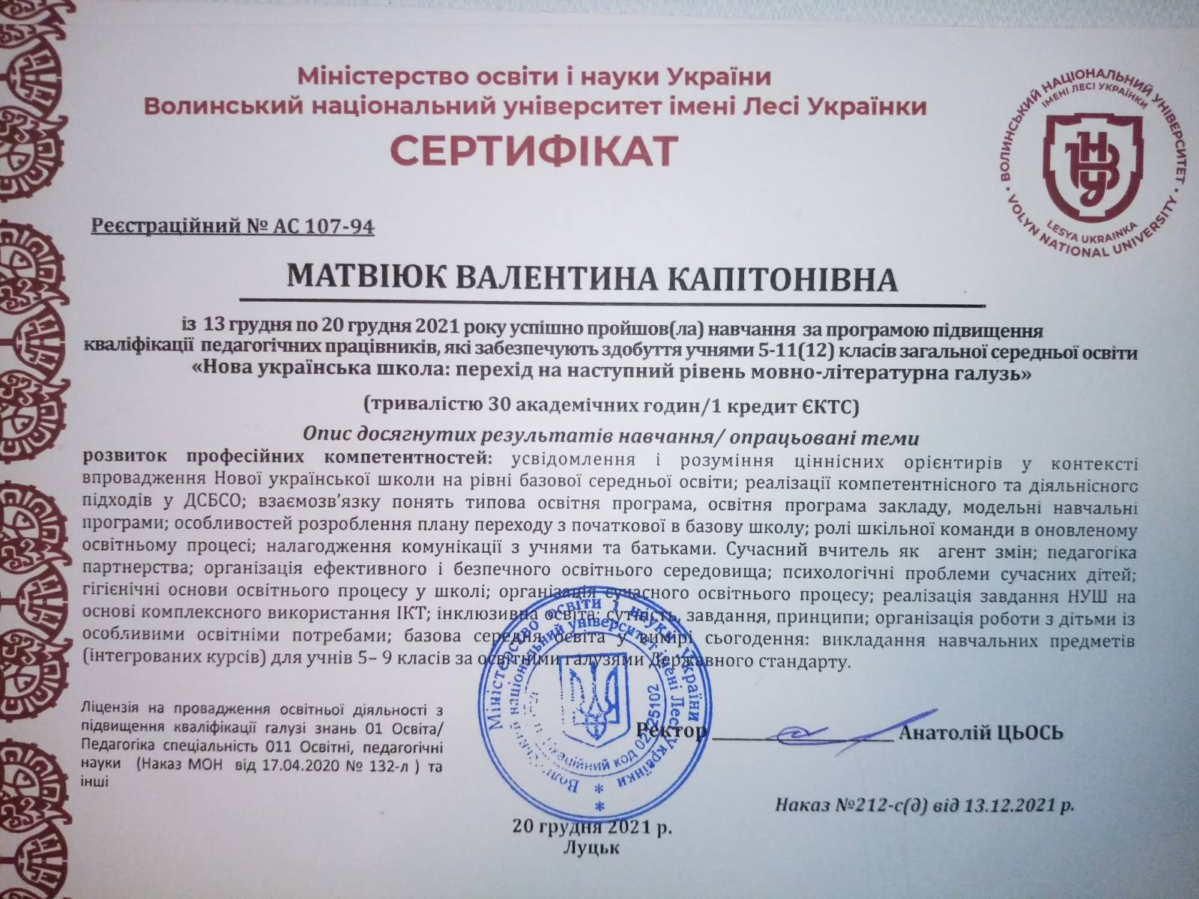
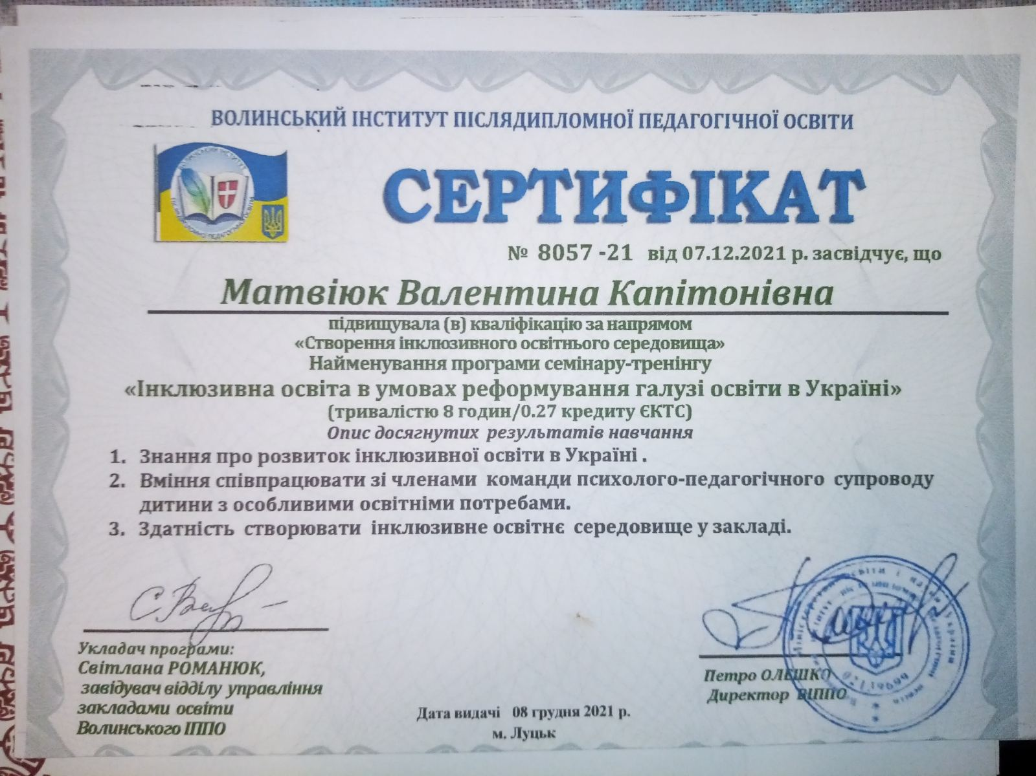
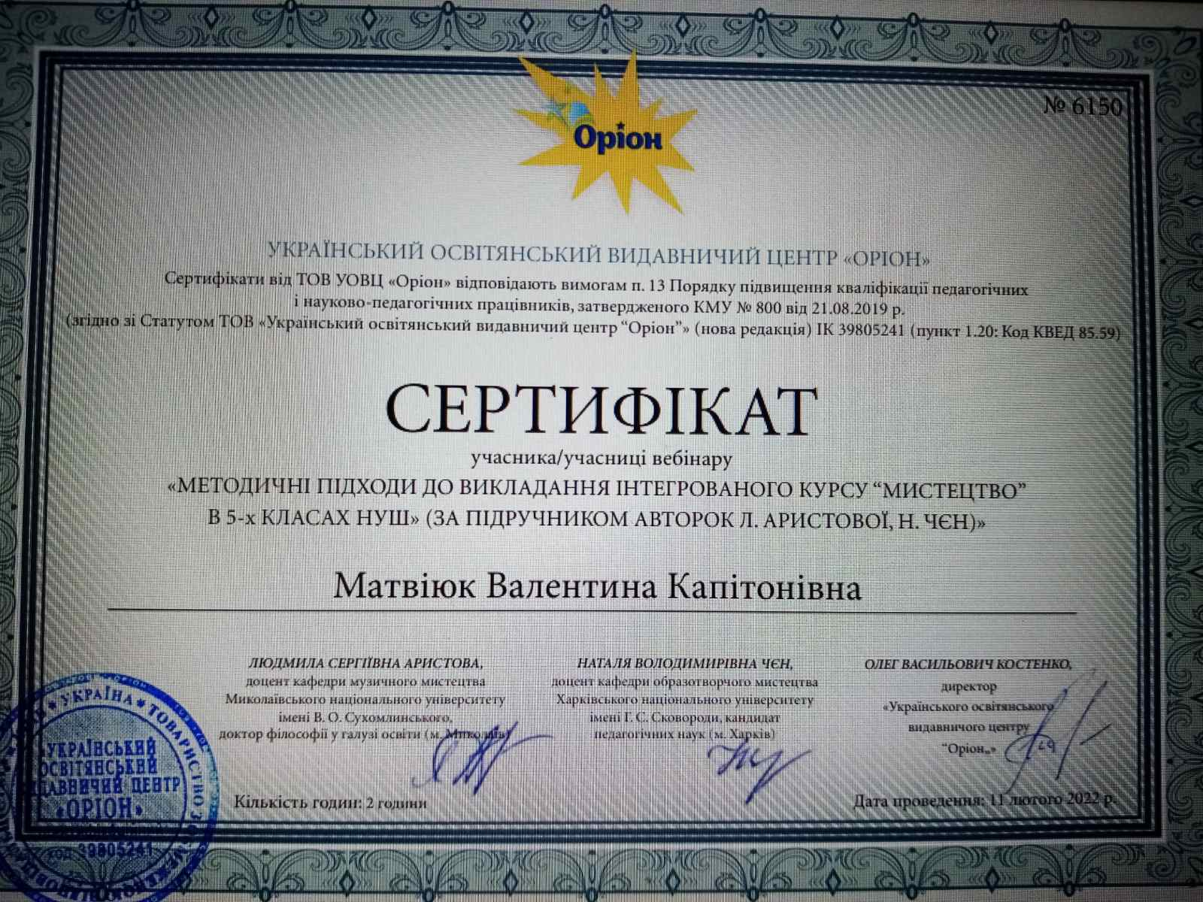
Самоосвіта

Slide 8
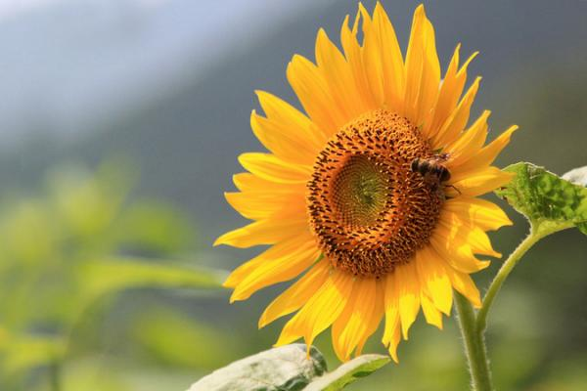
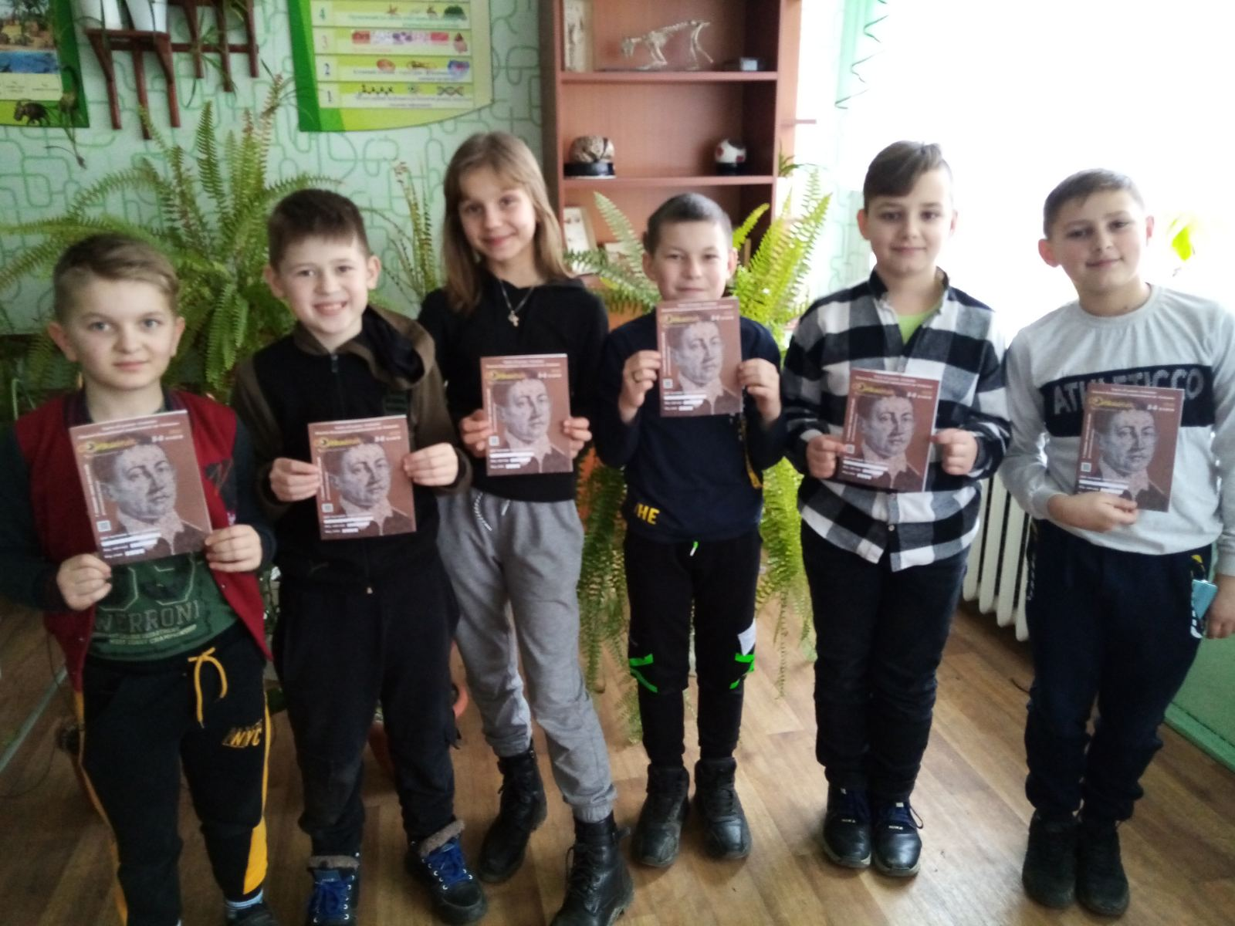
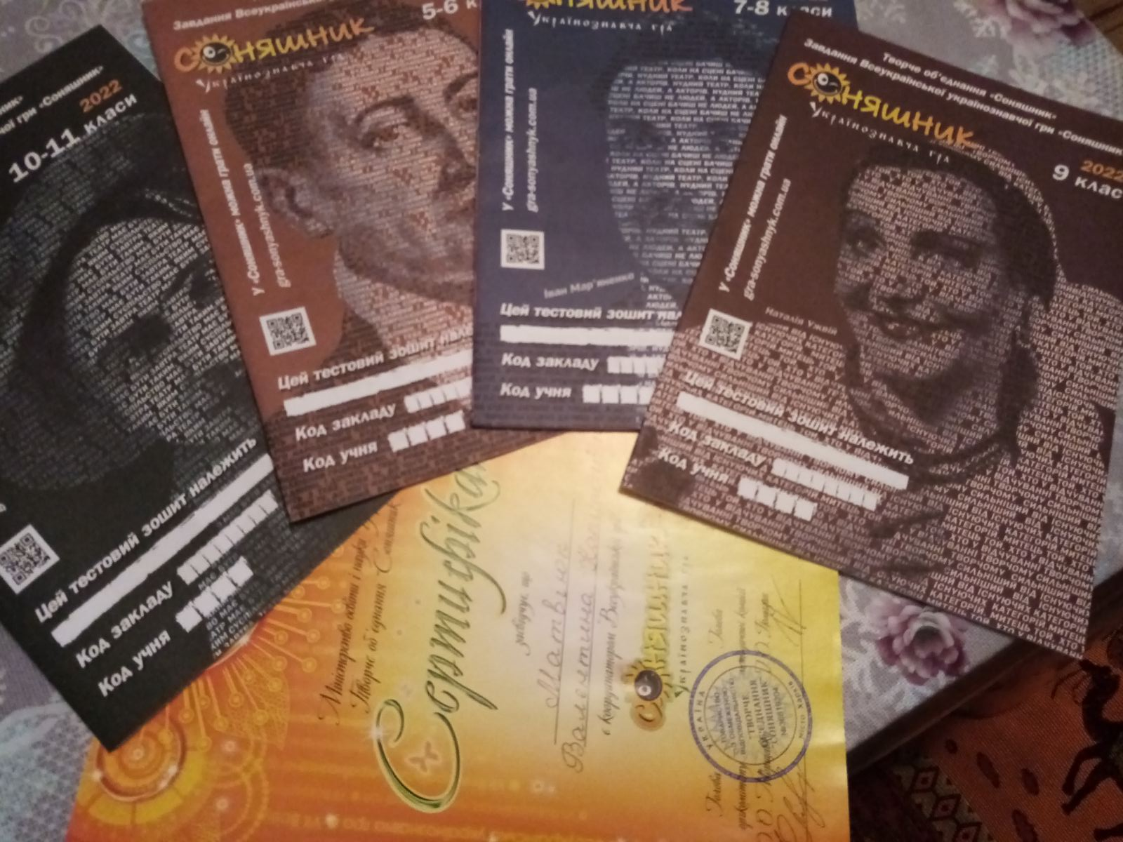
Участь в конкурсі “Соняшник”

Slide 9

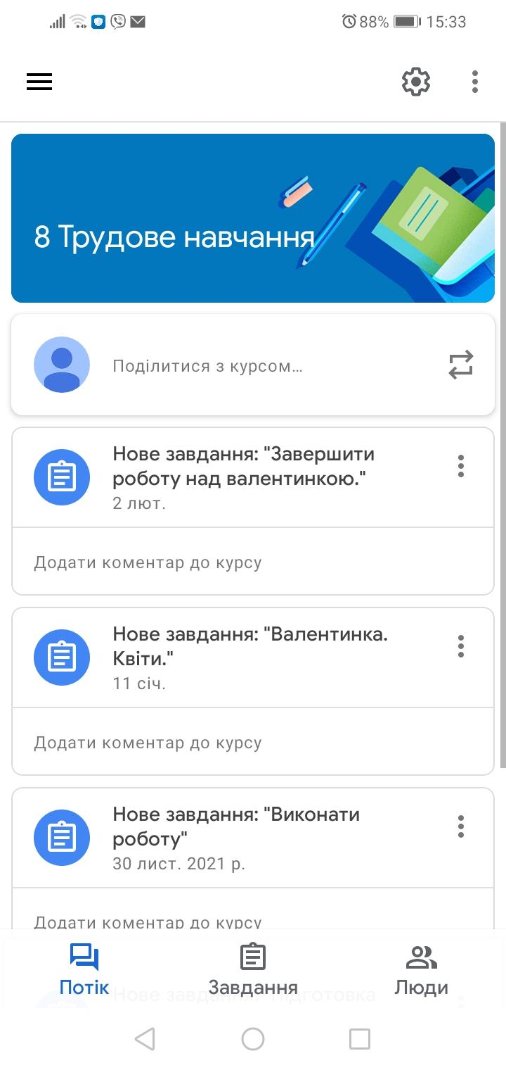
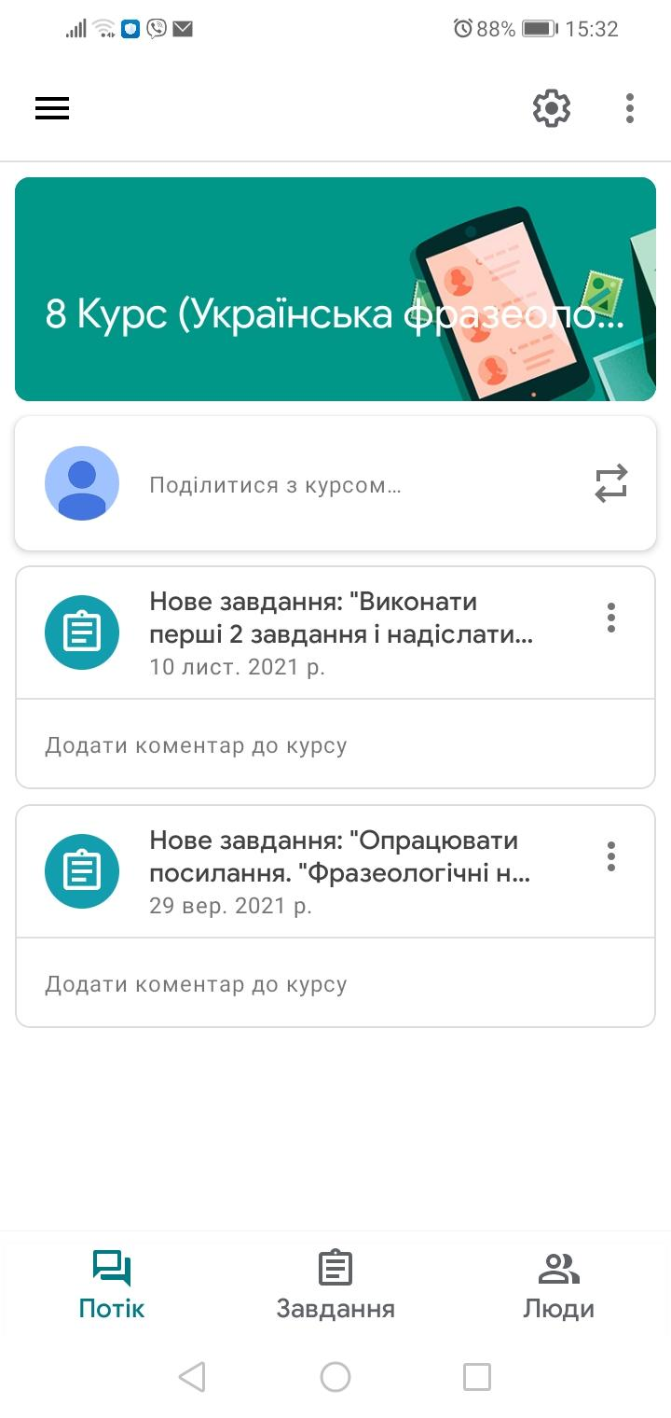
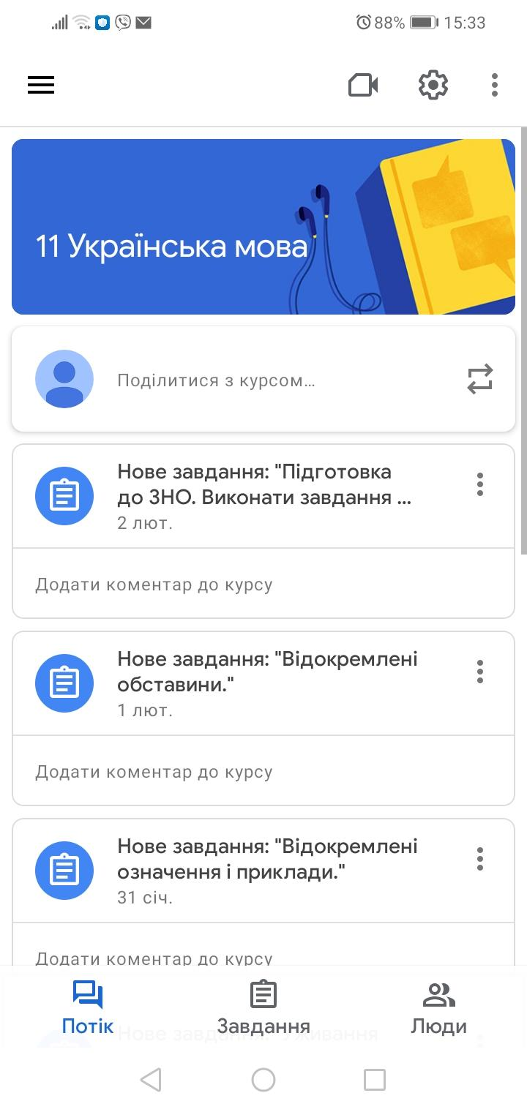
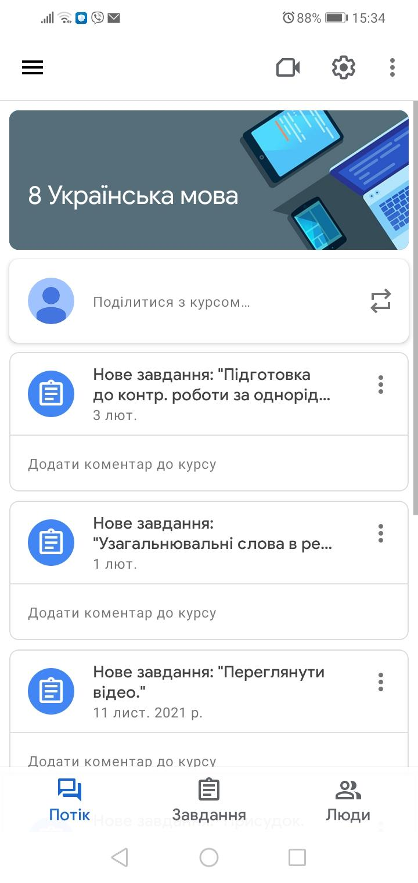
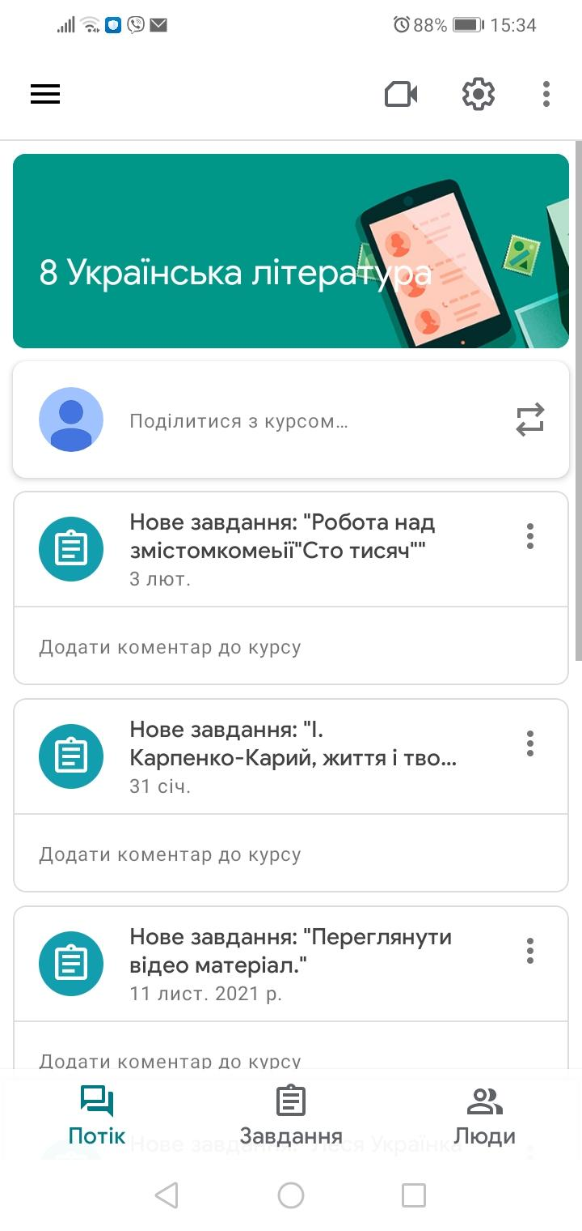
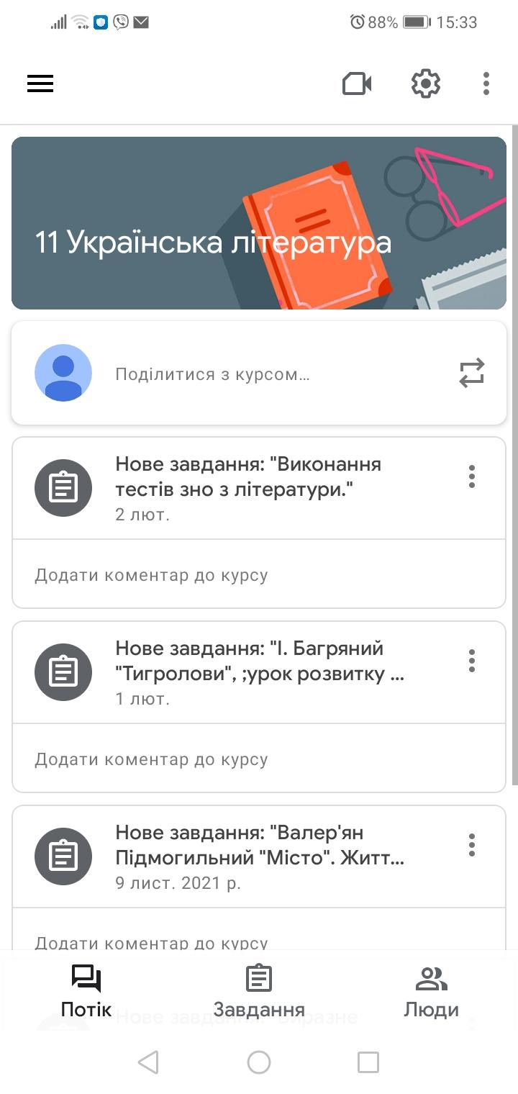
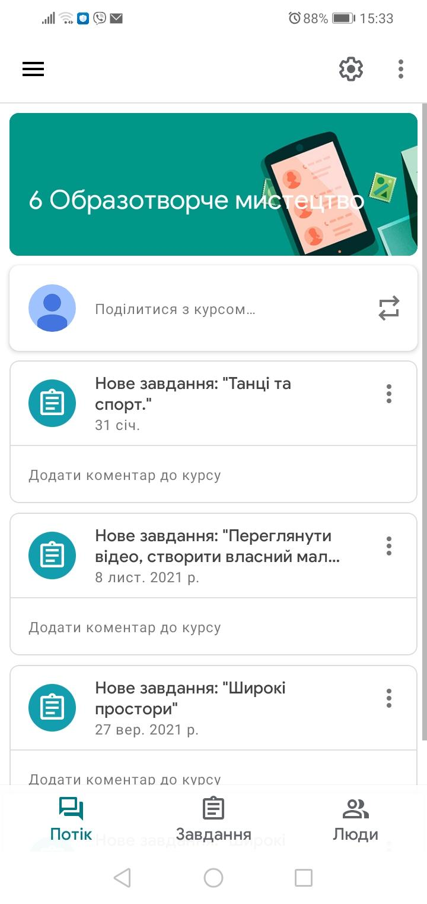
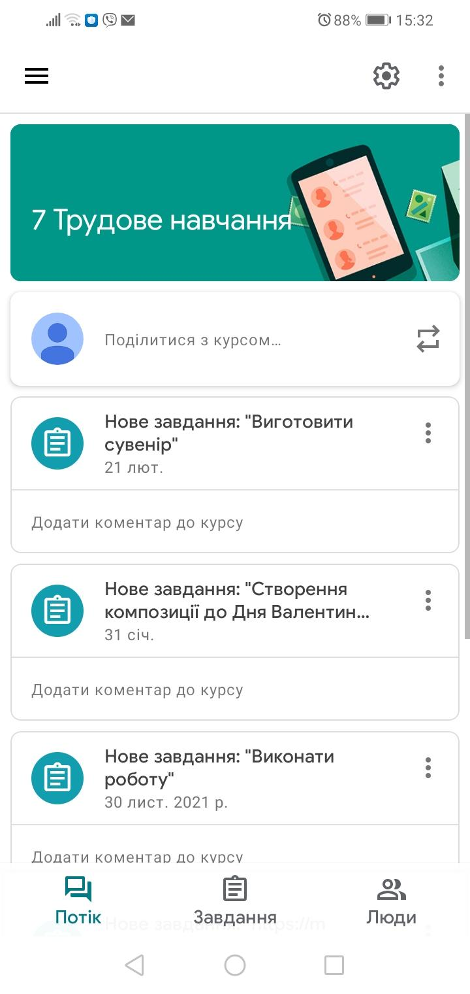
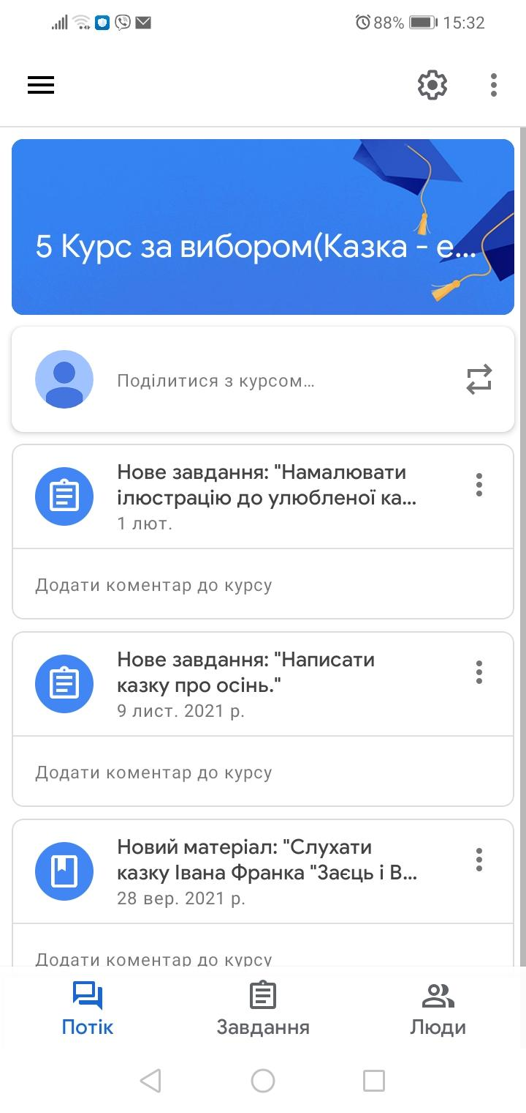
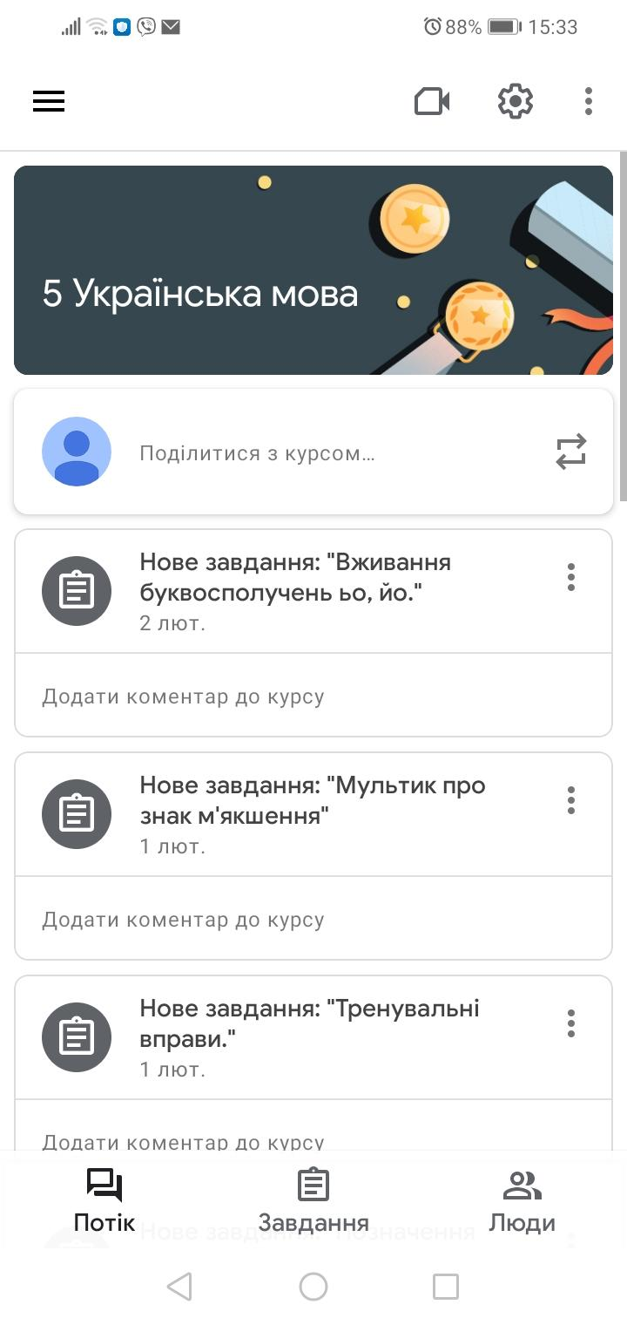
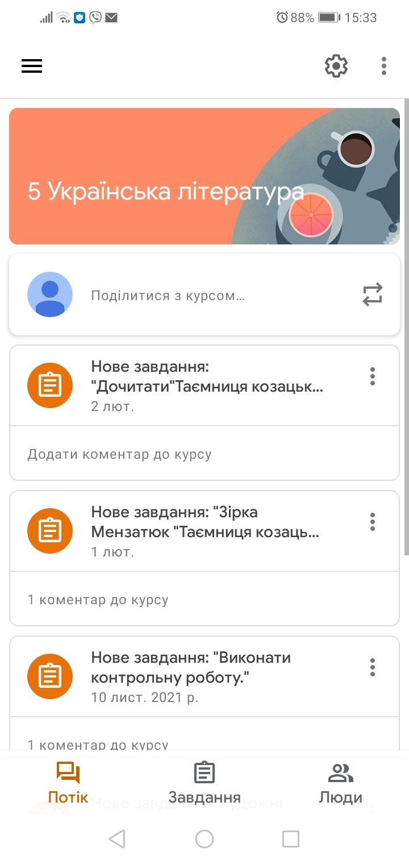
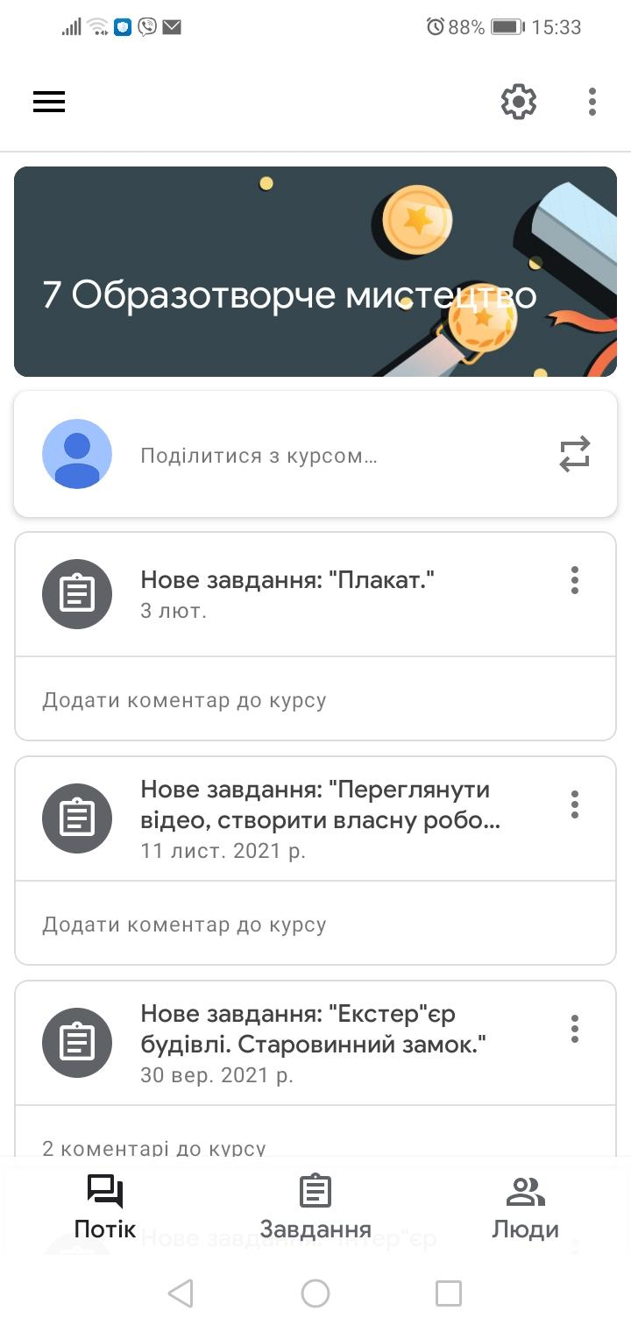
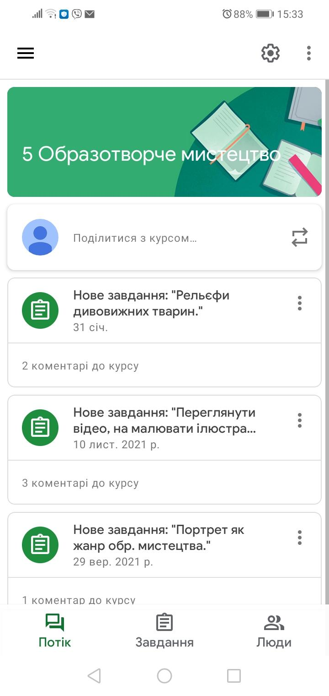
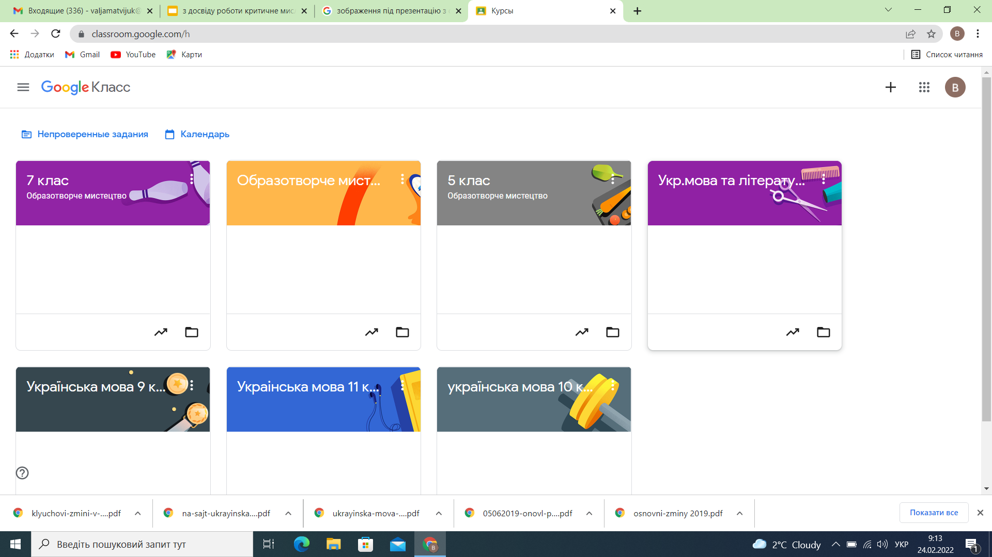
Дистанційне навчання

